Slide 1
Customer Satisfaction 2016
Sintesi dei risultati
Uffici di Aosta, Lecco, Matera, Viterbo
Report conclusivo per la fase di ricerca quantitativa
Roma, Dicembre 2016

Slide 2
Obiettivi
conoscere il livello di soddisfazione degli utilizzatori dei servizi forniti dall’Agenzia delle Entrate presso alcuni uffici interessati dall’integrazione di alcune attività del front-office Entrate – Territorio. Gli uffici coinvolti sono Aosta, Lecco, Matera e Viterbo
verificare la percezione, da parte degli utenti, dell’esistenza di questo processo di integrazione tra area Entrate e area Territorio
verificare, tra gli utenti più abituali, la percezione di eventuali differenze nell’organizzazione dell’ufficio e nei tempi di esecuzione delle pratiche a seguito del processo di integrazione

Slide 3
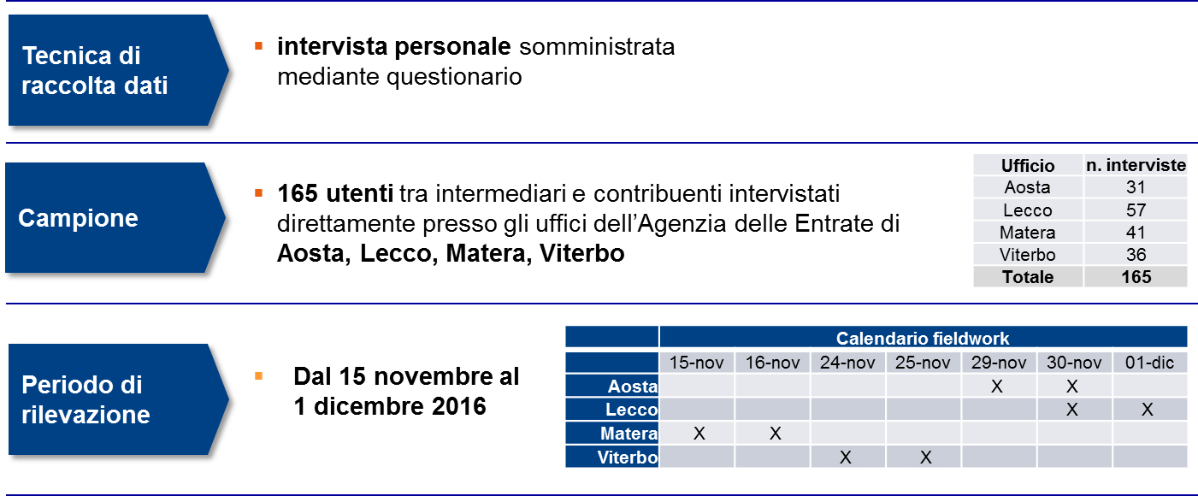
Metodologia: modalità e tempi

Slide 4
Metodologia: scala impiegata
Per misurare le valutazioni degli utenti è stata utilizzata la scala Likert a 6 punti dove 1 indica «Per niente soddisfatto» e 6 «Totalmente soddisfatto».
I punteggi della scala sono stati accorpati in tre classi: 1-2, 3-4 e 5-6 per ricondurli ai 3 Emoticon che consentono di visualizzare in modo immediato il grado di gradimento o meno dell’utente.

Slide 5
Metodologia: indice di soddisfazione
Per fornire una misura sintetica della soddisfazione di facile lettura è stato calcolato anche un ulteriore indice: l’indice di soddisfazione.
Tale indice ha un campo di variazione compreso tra 0 e 100. Dove 0 equivale alla valutazione «per niente soddisfatto» registrata sulla scala Likert, e 100 equivale alla valutazione «totalmente soddisfatto».
In concreto l’indice di soddisfazione (Xi nella formula) è un indice medio che è stato calcolato mediante la seguente formula di trasformazione dei punteggi registrati sulla scala Likert a 6 passi (Pi nella formula).
Xi=(Pi -1)*100
5

Slide 6
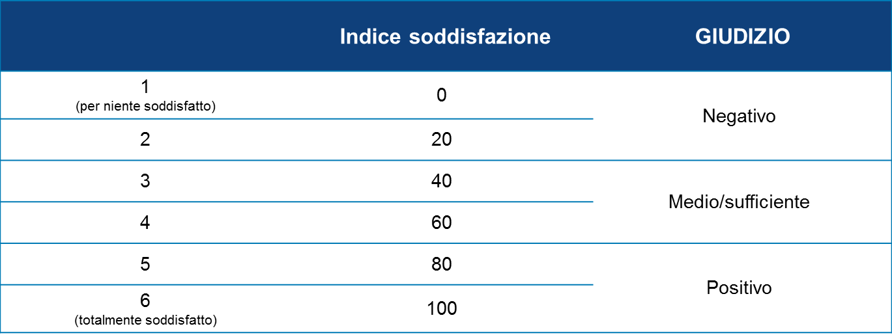
Metodologia: scala equivalenza indici
Tale calcolo dà origine alla seguente scala di equivalenza tra le valutazioni su scala Likert, gli emoticon e l’indice di soddisfazione.

Slide 7
Metodologia: i contenuti dell’intervista
L’intervista è stata articolata in 4 sezioni:
Privacy
Profilo utente e frequenza di vista dell’ufficio
Valutazione del servizio
sguardo di insieme
aspetti di dettaglio
Integrazione attività front office area entrate – territorio
(conoscenza, percezione di eventuali differenze nell’organizzazione dell’ufficio e nei tempi di esecuzione delle pratiche)

Slide 8
Profilo utenti: sesso, età, titolo di studio
Base: totale intervistati
Sesso
Età
Titolo di studio
%
%
%

Slide 9
Profilo utenti:tipologia di utenti
Base: totale intervistati
Tecnico professionista (Geometra, Ingegnere, Architetto) 14%
Dottore commercialista/esperto contabile o suo collaboratore 12%
Studio notarile o legale 4%
CAF 3%
Consulente del lavoro o suo collaboratore 2%
Visurista 2%
Ragioniere/perito commerciale o suo collaboratore 1%
Consulente fiscale o suo collaboratore 1%
Società di servizi 1%
Altro 7%
Pensionato 16%
Lavoratore dipendente 14%
Casalinga 6%
Libero professionista 4%
Imprenditore/amministratore d’azienda 2%
Commerciante/Artigiano 2%
In attesa di occupazione/disoccupato/studente 2%
Altro 7%
/utenti abituali

Slide 10
Profilo utente: frequenza di visita in ufficio
Base: totale intervistati
Professionisti | Privati
% | %
48 | 8
8 | 3
40 | 5
33 | 10
18 | 65
1 | 17
SETTIMANALE O PIU’ SPESSO
…Ogni giorno o quasi
… Da 1 a 4 volte la settimana
MENSILE
MENO SPESSO
E’ LA PRIMA VOLTA
Utenti abituali
47%
Media (n. volte al mese)
6
10
2
Utenti abituali
81%
Utenti abituali
18%

Slide 11
Profilo utenti: servizi richiesti
Base: totale intervistati
Professionisti | Privati
% | %
16 | 16
14 | 13
4 | 18
5 | 17
10 | 6
9 | 6
12 | 2
9 | 2
7 | 5
5 | 1
3 | 2
- | 3
4 | -
- | 1
1 | -
21 | 14
Registrazione atti e contratti di locazione
Consegna documenti, istanze, richieste
Codice fiscale, Tessera sanitaria
Visure catastali gratuite
Visure catastali a pagamento
Informazioni/assistenza IRPEF, IVA e rimborsi
Voltura catastale
Dichiarazione di successione
Comunicazioni di irregolarità cartelle di pagamento
PIN per FiscoOnLine/Entratel/Cassetto fiscale
Assistenza sulla dichiarazione dei redditi
Richiesta certificati
Ispezione ipotecaria
Comunicazione coordinate bancarie per rimborsi
URP (Ufficio relazioni con il Pubblico)
Altri servizi

Slide 12
VALUTAZIONE DEL SERVIZIO

Slide 13
Soddisfazione complessiva
Parliamo adesso della sua esperienza di oggi presso questo ufficio. Consideri sia la sua esperienza alla Prima Informazione sia l’eventuale servizio ricevuto allo/agli sportello/i. Nel complesso, quanto è soddisfatto di questa esperienza?
Base: totale intervistati
Professionisti | Privati
% | %
86 | 86
12 | 9
2 | 5
%
86
11
3
Indice Soddisfazione = 89
89
89

Slide 14
Valutazione di dettaglio
Ora le elencherò alcuni aspetti del servizio offerto dall’Agenzia delle Entrate.
Mi dica quanto è soddisfatto di ogni aspetto
Base: esprime valutazione
%
Dati al netto delle mancate risposte
% Punt 5+6
Indice
soddisfazione
COMPRENDERE LA SUA RICHIESTA / PROBLEMA
INDIRIZZARE VERSO LA SCELTA DEL SERVIZIO/TICKET
INDICARE I PASSAGGI/I MODULI/LA DOCUMENTAZIONE
AIUTARE NELLA COMPILAZIONE DEI MODULI
ATTESA PER PARLARE CON L'OPERATORE ALLA PRIMA INFORMAZIONE
ATTESA PER ESSERE SERVITO ALLO SPORTELLO**
CORTESIA E DISPONIBILITA' DEL PERSONALE
PROFESSIONALITA' E COMPETENZA DEL PERSONALE
ASSISTENZA RICEVUTA DAL PERSONALE
91
93
92
92
91
62
93
89
92
92
93
91
93
92
70
94
93
93
Non indica = 1%
Non indica = 4%
Non indica = 9%
Non indica = 41%
Non indica = 2%
Non indica = 3%
Non indica = 0%
Non indica = 0%
Non indica = 1%
** Domanda posta solo agli utenti che hanno usufruito di
uno o più servizi allo sportello

Slide 15
Valutazione di dettaglio: analisi per tipologia di utente
Ora le elencherò alcuni aspetti del servizio offerto dall’Agenzia delle Entrate.
Mi dica quanto è soddisfatto di ogni aspetto
Base: esprime valutazione
Dati al netto delle mancate risposte
 | Totale |  | Professionisti |  | Privati
 | 91 | 92 | 91 | 90 | 91 | 93
 | 93 | 93 | 93 | 92 | 92 | 95
 | 92 | 91 | 87 | 88 | 95 | 94
 | 92 | 93 | 91 | 91 | 94 | 94
 | 91 | 92 | 93 | 92 | 90 | 92
 | 62 | 70 | 59 | 67 | 64 | 74
 | 93 | 94 | 92 | 94 | 93 | 94
 | 89 | 93 | 86 | 92 | 92 | 93
 | 92 | 93 | 93 | 94 | 91 | 93
Indice
soddisfazione
Indice
soddisfazione
Indice
soddisfazione
% Punt 5+6
% Punt 5+6
% Punt 5+6
COMPRENDERE LA SUA RICHIESTA / PROBLEMA
INDIRIZZARE VERSO LA SCELTA DEL SERVIZIO/TICKET
INDICARE I PASSAGGI/I MODULI/LA DOCUMENTAZIONE
AIUTARE NELLA COMPILAZIONE DEI MODULI
ATTESA PER PARLARE CON L'OPERATORE ALLA PRIMA INFORMAZIONE
ATTESA PER ESSERE SERVITO ALLO SPORTELLO**
CORTESIA E DISPONIBILITA' DEL PERSONALE
PROFESSIONALITA' E COMPETENZA DEL PERSONALE
ASSISTENZA RICEVUTA DAL PERSONALE
** Domanda posta solo agli utenti che hanno usufruito di
uno o più servizi allo sportello

Slide 16
Caratteristiche del servizio
Ritiene che il servizio sia …. (punteggi 1-5; dove 1 significa PER NIENTE e 5 MOLTO)
Base: esprime valutazione
Dati al netto delle mancate risposte
Ritiene che il servizio offerto sia…
(scala 1-5; 1 per niente, 5 molto) – % punteggi 4+5
Professionisti | Privati
% | %
92 | 92
92 | 89
77 | 87
82 | 83
%
Non indica = 0%
ACCURATO
EFFICIENTE
ORIENTATO AL CITTADINO
SEMPLICE
Non indica = 0%
Non indica = 2%
Non indica = 0%

Slide 17
INTEGRAZIONE SERVIZI FISCALI E CATASTALI/PUBBLICITÀ IMMOBILIARE

Slide 18
Integrazione servizi fiscali e catastali/ pubblicità immobiliare
Da circa 3 anni l’Agenzia delle Entrate e l’Agenzia del Territorio costituiscono un unico Ente Pubblico e in questi anni sono state avviate alcune iniziative per integrare queste due organizzazioni. Lei è al corrente dell'integrazione delle due strutture?
Essendo un utente abituale, ultimamente Lei ha notato questa differenza nell'organizzazione dei servizi di questo ufficio?
Base: Totale intervistati
%
Professionisti 92%
Privati 40%
SONO AL CORRENTE DELL’INTEGRAZIONE
UTENTI ABITUALI CHE HANNO NOTATO DIFFERENZE NELL’ORGANIZZAZIONE DELL’UFFICIO
Professionisti 56%
Privati 13%

Slide 19
Differenze notate nell’organizzazione dell’ufficio dagli utenti abituali
Essendo un utente abituale, ultimamente Lei ha notato questa differenza nell'organizzazione dei servizi di questo ufficio?
In base alla sua esperienza di oggi lei direbbe che l‘organizzazione attuale dei servizi dell'ufficio è....
Base: Totale intervistati
%
SONO AL CORRENTE DELL’INTEGRAZIONE
UTENTI ABITUALI CHE HANNO NOTATO DIFFERENZE NELL’ORGANIZZAZIONE DELL’UFFICIO
L’organizzazione attuale dei servizi è…
=100%
Base: utenti abituali che hanno notato differenze nel servizio
%

Slide 20
Differenze notate nell’organizzazione dell’ufficio dagli utenti abituali
Essendo un utente abituale, ultimamente Lei ha notato questa differenza nell'organizzazione dei servizi di questo ufficio?
In base alla sua esperienza di oggi lei direbbe che il tempo per svolgere le pratiche è....
Base: Totale intervistati
%
SONO AL CORRENTE DELL’INTEGRAZIONE
UTENTI ABITUALI CHE HANNO NOTATO DIFFERENZE NELL’ORGANIZZAZIONE DELL’UFFICIO
Il tempo per svolgere le pratiche è…
=100%
Base: utenti abituali che hanno notato differenze nel servizio
%
Ha allungato i tempi di attesa/più lentezza
C’è più confusione
Disorganizzazione dell’ufficio Territorio
Il personale non è aggiornato/necessità di aggiornare il metodo di lavoro
L'unione dei due uffici ha complicato il lavoro
Mancanza di personale
Troppa burocrazia

Slide 21
Suggerimenti per migliorare l'organizzazione del servizio
Base: totale intervistati
Professionisti | Privati
% | %
58 | 30
13 | 6
13 | 5
12 | 3
4 | 2
- | 5
1 | 3
3 | 1
3 | -
3 | -
1 | 1
1 | -
1 | -
1 | -
1 | -
5 | 6
26 | 51
16 | 19
%
(possibili più risposte)
ALMENO UNA CITAZIONE
Eliminare la coda alla Prima informazione/sportello diretto con indicazione del tempo di attesa
Aumentare gli sportelli/velocizzare i tempi
Maggiore professionalità/più intelligenza nella soluzione dei problemi
Migliore organizzazione del lavoro/mantenere competenze separate
Aumentare il personale
Ascoltare le persone/i loro problemi/essere più orientati verso il cittadino
Mantenere gli stessi impiegati agli sportelli/evitare la troppa rotazione
Ritornare negli uffici a destinazione territorio
Migliorare i costi delle convenzioni
Totem/totem per professionisti
Aggiornamento del personale
Prendere appuntamenti
Avere ambienti separati
Distinguere tra professionista e cittadino
Altro
NIENTE
NON SA/NON INDICA

